Slide 1

Literatura
Hispanoamericana
Por Juan Camilo Ortiz Arias

Slide 2
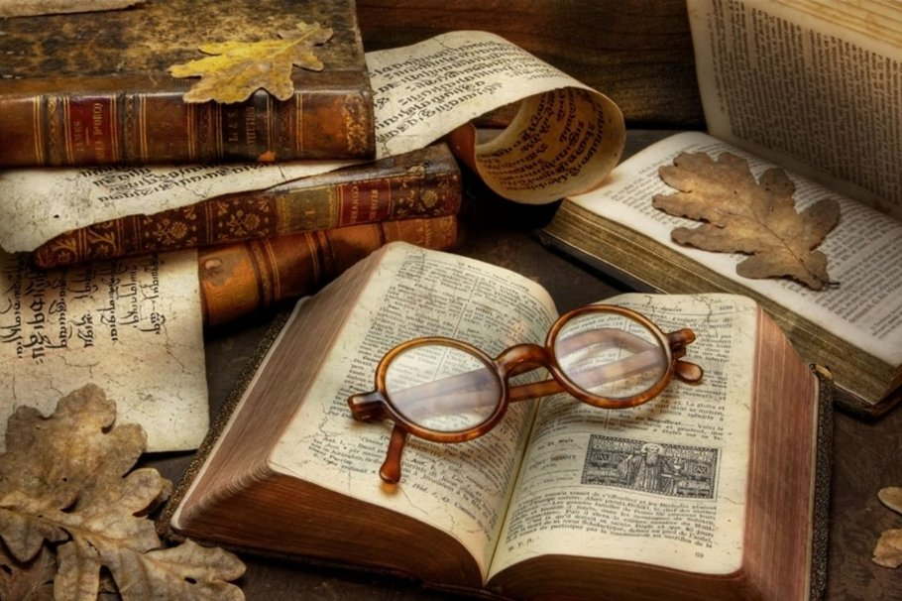
LITERATURA ABORIGEN EN LENGUAS NATIVAS Y COLONIALISMO
La literatura aborigen se refiere a aquel grupo de expresiones literarias de los pueblos indígenas antes de la colonización de América y que expresan el sentir más profundo de estas culturas.
La literatura indígena, expresa el sentir más profundo de estas culturas, la cual era conservada por la tradición oral. A lo cual se ha denominado literatura oral indígena, debido a que nuestros aborígenes eran pueblos ágrafos, de manera que estas obras fueron transmitidas oralmente y no por creación propia de escritores indígenas

Slide 3
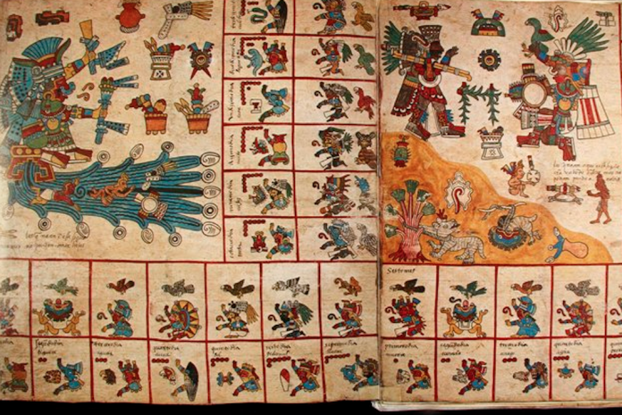
Literatura Maya
Es la más ampliamente conocida y difundida de las literaturas mayas, además a la que se le ha prestado más amplio estudio. La mayoría de los textos que se creen prehispánicos en realidad proceden de este período en el que se intentó conservar las tradiciones mayas trasladándolas al papel en caracteres latinos, pero estos escritos no se encuentran exentos de una influencia española, sino se pueden encontrar características de la religión católica en algunos, hasta en aquellos que tuvieron casi incontrovertible mente una proto versión de origen precolombino.

Slide 4

Literatura Azteca
Se conoce como literatura azteca a las manifestaciones artísticas literarias del Imperio azteca. Los aztecas no eran una comunidad con el hábito de registrar su propia historia, sino que la literatura tuvo otros objetivos.
Pero el acceso a sus obras literarias no ha sido sencillo por varios motivos. Por una parte, se conservan muy pocas muestras en buen estado. Lamentablemente la mayoría de los textos originales se perdieron en la época de la Colonia.
En la literatura azteca escrita no hay registros de tipo histórico o narrativo. Los mitos acerca de su creación y las historias de grandes batallas fueron de tradición oral, no escrita.
Los registros escritos que existen son llamados códices, y registran casi en su totalidad poemas y cánticos religiosos.
Pero en general la literatura azteca estaba diseñada para ser recitada, no leída. Los textos que se conservan funcionaron como registros de estas obras. Se caracteriza por ser rica en recursos literarios, como la metáfora y la eufonía.
Para los aztecas, la literatura —especialmente la poesía— era asociada con la nobleza. Se le tenía en tan alta estima que las tres ciudades más grandes del imperio, Tenochtitlán, Texcoco y Cualhtitlán, fueron los grandes centros literarios.

Slide 5

Literatura Precolombina
La literatura precolombina es el conjunto de creaciones literarias producidas en el continente americano antes de la llegada a América de Cristóbal Colón y de la subsecuente conquista del territorio.
Esta llevó consigo una aniquilación de las culturas de los habitantes americanos, y por consiguiente, una substitución tanto de su cultura como de su literatura por un nuevo modelo basado en la cultura, la religión y la literatura europeas.
El término “precolombina” surge de la combinación del prefijo “pre” (antes) con “Columbus” (Colón): “previa a Colón”.
Aunque sí se han encontrado pruebas de la existencia de sistemas de escritura en las civilizaciones precoloniales, la utilización de estas a menudo era para fines no relacionados con la producción literaria. La creación literaria de estas civilizaciones daba preferencia a los medios orales, por lo que existe una relación complicada entre lo que identificamos hoy como literatura precolombina, y lo que era originalmente.
Las muestras que tenemos hoy en día han pasado necesariamente por el filtro colonial de la escritura alfabética, por lo que se puede presuponer que hay toda una serie de matices literarios originales que se han perdido por el camino, sin mencionar por supuesto todo el contenido literario que se perdió al priorizar la escritura sobre la tradición oral.
Se puede decir así que, de cierto modo, el hecho mismo de poner por escrito estas literaturas precolombinas significa ya un efecto colonizador de ellas, especialmente teniendo en cuenta las intenciones evangelizadoras de aquellos quienes emprendieron estas tareas y enseñaron el sistema de escritura europeo a los indígenas para que esta conservación escrita se llevara a cabo.

